Slide 1

সবাইকে শুভেচ্ছা

Slide 2
পরিচিতি
অসিত কুমার মণ্ডল
সহকারী শিক্ষক (কম্পিউটার)
বড়খোল উচ্চ বিদ্যালয়
ayshee12345@gmail.com
শ্র্রেণীঃ ৯ম
বিষয়ঃ কম্পিউটার
তাং ১৮|০৭|২০১৩
সময়ঃ ৫০ মিঃ

Slide 3

আমরা সবাই একটি ছবি দেখি

Slide 4
পাঠ শিরোনাম
কম্পিউটার নেটওয়ার্ক
নবম অধ্যায়

Slide 5
শিখন ফল
১) নেটওয়ার্ক কাহাকে বলে বলতে পারবে ।
২) নেটওয়ার্ক কত প্রকার ও কি কি তা বলতে পারবে ।
৩) লোকাল এরিয়া নেটওয়ার্ক সংগঠনের বর্নণা দিতে পারবে ।

Slide 6
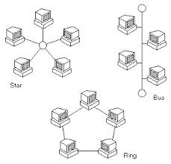
যখন একধিক কম্পিউটার ব্যবহারকরী তাদের আনুষজ্ঞিক যন্ত্রপাতি ভাগাভাগি করে ব্যবহার ও পারস্পারিক তথ্য আদান প্রদান করে থাকে, তখন এই সামগ্রীক প্রক্রিয়াকে কম্পিউটার নেটওয়ার্ক বলে।

Slide 7

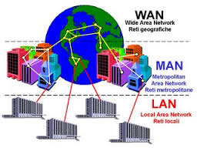
নেটওয়ার্ক দুই প্রকার
ক) লোকল এরিয়া নেটওয়ার্ক
(Local Area Network )
খ)ওয়াইড এরিয়া নেটওয়ার্ক
(Wide Area Network)

Slide 8
সংগঠন বা টপোলজি ছয় প্রকার
বাস সংগঠন
রিং সংগঠন
স্টার সংগঠন
শাখা প্রশাখা সংগঠন
পরস্পর সংযুক্ত সংগঠন
সংকর সংগঠন

Slide 9
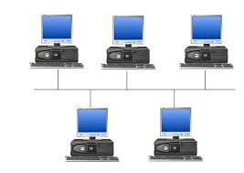
বাস সংগঠন
যে সংগঠনে নেটওয়াভুক্ত সব কম্পিউটার ও অন্যান্য যন্ত্রাদি একটি ডাটা চলাচল পথের সঙ্গে সংযুক্ত থাকে তাকে বাস সংগঠন বলে।

Slide 10

রিং সংগঠন
রিং নেটওয়ার্কের সংগঠন হচ্ছে বৃত্তাকার। এ ধরনের নেটওয়াকে প্রতিটি কম্পিউটার তার দুদিকে দুটি ভিন্ন কম্পিউটারের সঙ্গে সংযুক্ত থাকে।

Slide 11
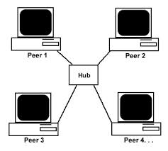
স্টার সংগঠন
যে সংগঠনে একটি কেন্দ্রীয় নিয়ন্ত্রণকারী কম্পিউটার বা হোস্ট কম্পিউটারের সঙ্গে অন্যান্য কম্পিউটারগুলো সংযুক্ত থাকে তাকে স্টার সংগঠন বলে।

Slide 12
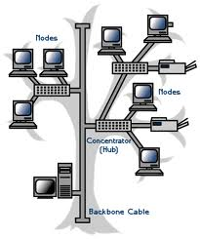
শাখা প্রশাখা সংগঠন
শাখা প্রশাখা সংগঠন আসলে স্টার সংগঠনের সম্প্রসারিত রূপ। একটি হোস্ট ব্যবহার না করে একাধিক হোস্ট ব্যবহার করা হয়।

Slide 13
একক কাজ
প্রশ্নঃ বাস সংগঠন বলতে কি বুঝ ?

Slide 14

জোড়ায় কাজ
স্টার সংগঠন
রিং সংগঠন
প্রশ্নঃ স্টার সংগঠন ও রিং সংগঠনের মধ্যে দুইটি পাথক্য লিখ।

Slide 15
বাড়ির কাজ
প্রশ্নঃ কোন সংগঠনে কাজের সুবিধা বেশি এবং কেন উত্তরের সপক্ষে তোমার মতামত দাও।

Slide 16

সবাইকে ধন্যবাদ

